Slide 1
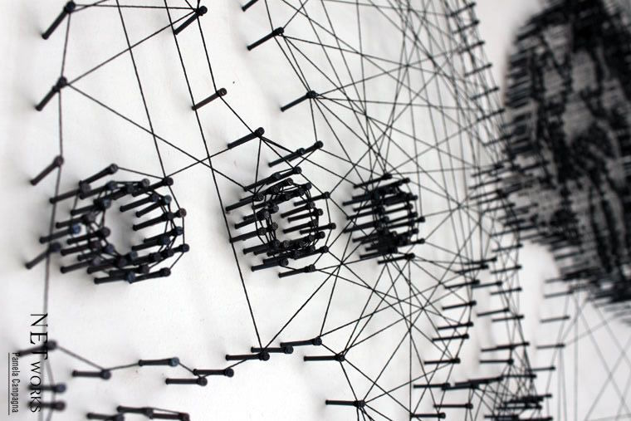
Coordinated
Galaxies of Culture
Cultural Institutions and Connections in Venice

Slide 2

Why Coordinated Galaxies of Culture?

Slide 3
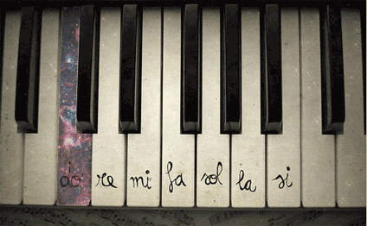
Notes:
Abbiamo cercato una metafora tra arte e scienza, per rappresentare la differenza composizione delle attività dei soci che spaziano tra attività legate all’arte, la muscica, le scienze sociali e la scienza
Una galassia è un grande insieme di stelle, sistemi, ammassi ed associazioni stellari, gas e polveri (che formano il mezzo interstellare), legati dalla reciproca forza di gravità
Ogni istituzione del DVRI porta con sé una galassia di attività e relazioni in espansione che compongono insieme l’universo culturale veneziano.
La collisione tra due galassie dà spesso origine ad intensi fenomeni di formazione stellare (in gergo starburst).
Nell'universo osservabile sono presenti probabilmente più di 100 miliardi di galassie

Slide 4


VISUAL FRAMEWORK
ORGANISING DATA
Social Network Analysis
Ideate, edit and implement database’s structure
Architecture of Information Development
Database analysis and development
Data Collecting and management
Database implementation
Complexity Model Visualization
With the support of
Alessandro Descovi
& Rubynetti
Analyze and reconcile qualitative and quantitative data
Interface Design
Who We Are, Our Skills
Notes:
Questo progetto, ad un certo punto, ha previsto la cooperazione di un designer sviluppatore che è stato indispensabile per creare la piattaforma.
Le attività fatte possono suddividersi in due macro aree: da una parte è stato un necessario un lavoro sulla raccolta, scelta e gestione dei dati, dall’altro abbiamo lavorato su un modello efficace per la rappresentazione di questi dati.

Slide 5

This is an open-ended contract designed to promote the education and employment of young people, enabling them to secure qualifications at higher education level (first-cycle degree, second-cycle degree, first and second level short specialisation degree, PhD programme) or undertake research activities.
Regolamentato dall’Art. 42 del D. Lgs. n. 81/2015
Apprendistato di Ricerca
What is it?
Notes:
Inizio apprendistato febbraio 2016
L'apprendistato di alta formazione e ricerca è un contratto di lavoro finalizzato alla formazione e all’occupazione dei giovani.
Obiettivo mappare le relazioni tra gli enti del DVRI
Questa presentazione è l’anticamera della pubblicazione finale, che verrà presentata a febbraio 2019.
È utilizzabile per il conseguimento di titoli di studio universitari e dell’alta formazione o per lo svolgimento di attività di ricerca su tematiche di interesse dell’azienda.
Regolamentato da L’ Art. 42 del D. Lgs. n. 81/2015

Slide 6
February 2019: Final Publication of the Research Apprentice Results
February 2016: start of the Research Apprentice
April 2018: Launch of the SMArt Passport
October 2016 – October 2017:
Master in Digital Humanities
October 2018: Presentation of the Web-Application Coordinated Galaxies of Culure
Apprendistato di Ricerca
Timeline
Notes:
Inizio apprendistato febbraio 2016
Obiettivo mappare le relazioni tra gli enti del DVRI
Questa presentazione è l’anticamera della pubblicazione finale, che verrà presentata a febbraio 2019.

Slide 7
P
R
EM
I
S
E
S
What is collaboration in a District?
Notes:
Esistono diversi tipi di Distretti. La concettualizzazione iniziale di Distretto prende avvio dai Distretti Industriali Marshalliani, poi riproposti in diverse accezioni «evolute», come quella beccattiniana del Distretto Culturale, ma anche dei Distretti di innovazione, o, come nel nostro caso caso un Distretto di Ricerca e Innovazione, che tuttavia, dati i suoi componenti e le loro attività , presenta molte delle caratteristiche qualitative di un Distretto Culturale.
Se dovessimo fare un’estrema sintesi, ciò che muove un Distretto è che il totale è superiore alla somma delle sue parti.

Slide 8
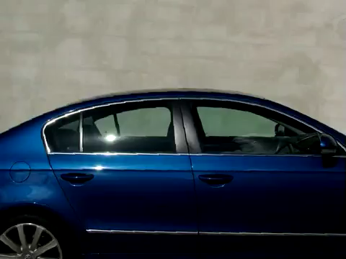
P
R
EM
I
S
E
S

Slide 9
A District’s features:
Industrial Atmosphere
Distribution of Different Key-Specializations
Transmission of Information
Collaborations and Coproductions based on mutual interest activities
Community-based organization
Sacco P. L. – Pedrini S., Il distretto culturale, mito o opportunità?, 2003.
P
R
EM
I
S
E
S
Collaboration:
Cooperative arrangement in which two or more parties (which may or may not have any previous relationship) work jointly towards a common goal.
collaboration. BusinessDictionary.com. WebFinance, Inc. http://www.businessdictionary.com/definition/collaboration.html (accessed: October 14, 2018).
Notes:
Distretto Culturale: un insieme organizzato di istituzioni, reti associative e imprese che producono un’offerta integrata di beni e di servizi culturali di qualità̀, legati a un territorio circoscritto, caratterizzato da un’identità ben definita, da un’alta densità di risorse ambientali e culturali di pregio, e abitato da una comunità̀ locale coesa rispetto alle proprie tradizioni culturali.
Maurizio Giambalvo
Ricercatore NEXT - Nuove Energie per il Territoriio
Interdipendeza tra gli attori
una distribuzione delle specializzazioni di filiera sufficiente a realizzare una integrazione efficace
le continue transazioni che favoriscono la trasmissione delle informazioni
La conoscenza tacita e l’accumulazione di capitale sociale sono tratti distintivi della comunità locale che supporta l’organizzazione distrettuale.
Il DC ha bisogno di una auto-organizzazione di base che nasce da una capacità imprenditoriale, di una forma evoluta di tutela e di promozione congiunta della produzione del sistema locale, di un recupero conservativo e della valorizzazione del patrimonio culturale preesistente (che non deve necessariamente essere un patrimonio di eccellenza mondiale ma è fondamentale per dare al sistema locale fisionomia e identità) e della capacità di produrre e far circolare idee culturali innovative, inserendo il sistema locale all’interno dei network dell’eccellenza produttiva in uno o più ambiti culturali specifici

Slide 10
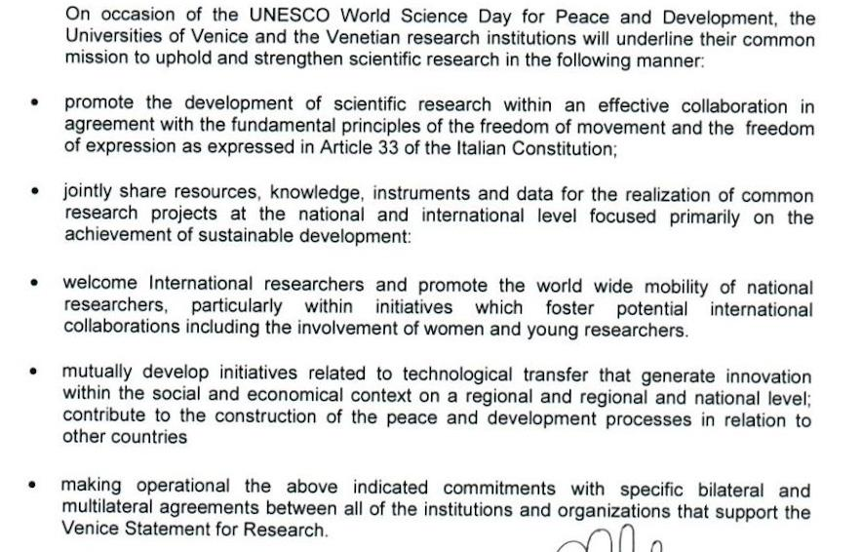
Promote the development of scientific research, particularly focused on the achievement of Sustainable Development
Facilitate effective Collaborations
Share resources, knowledge, instruments and data
Welcome international researchers, particularly youth and women
Ideation and Production of innovative and useful tools for the Ecosystem
The Context
Joint Venice Statement for collaborative research
Notes:
Il perché si sono associati in un primo momento.
1. Promozione dello sviluppo scientifico
2. Collaborazioni efficaci
3. Condivisione di risorse, conoscenze e strumenti
4. Accoglienza del ricercatore straniero
5. Ideazione e produzione di infrastrutture utili al Network

Slide 11
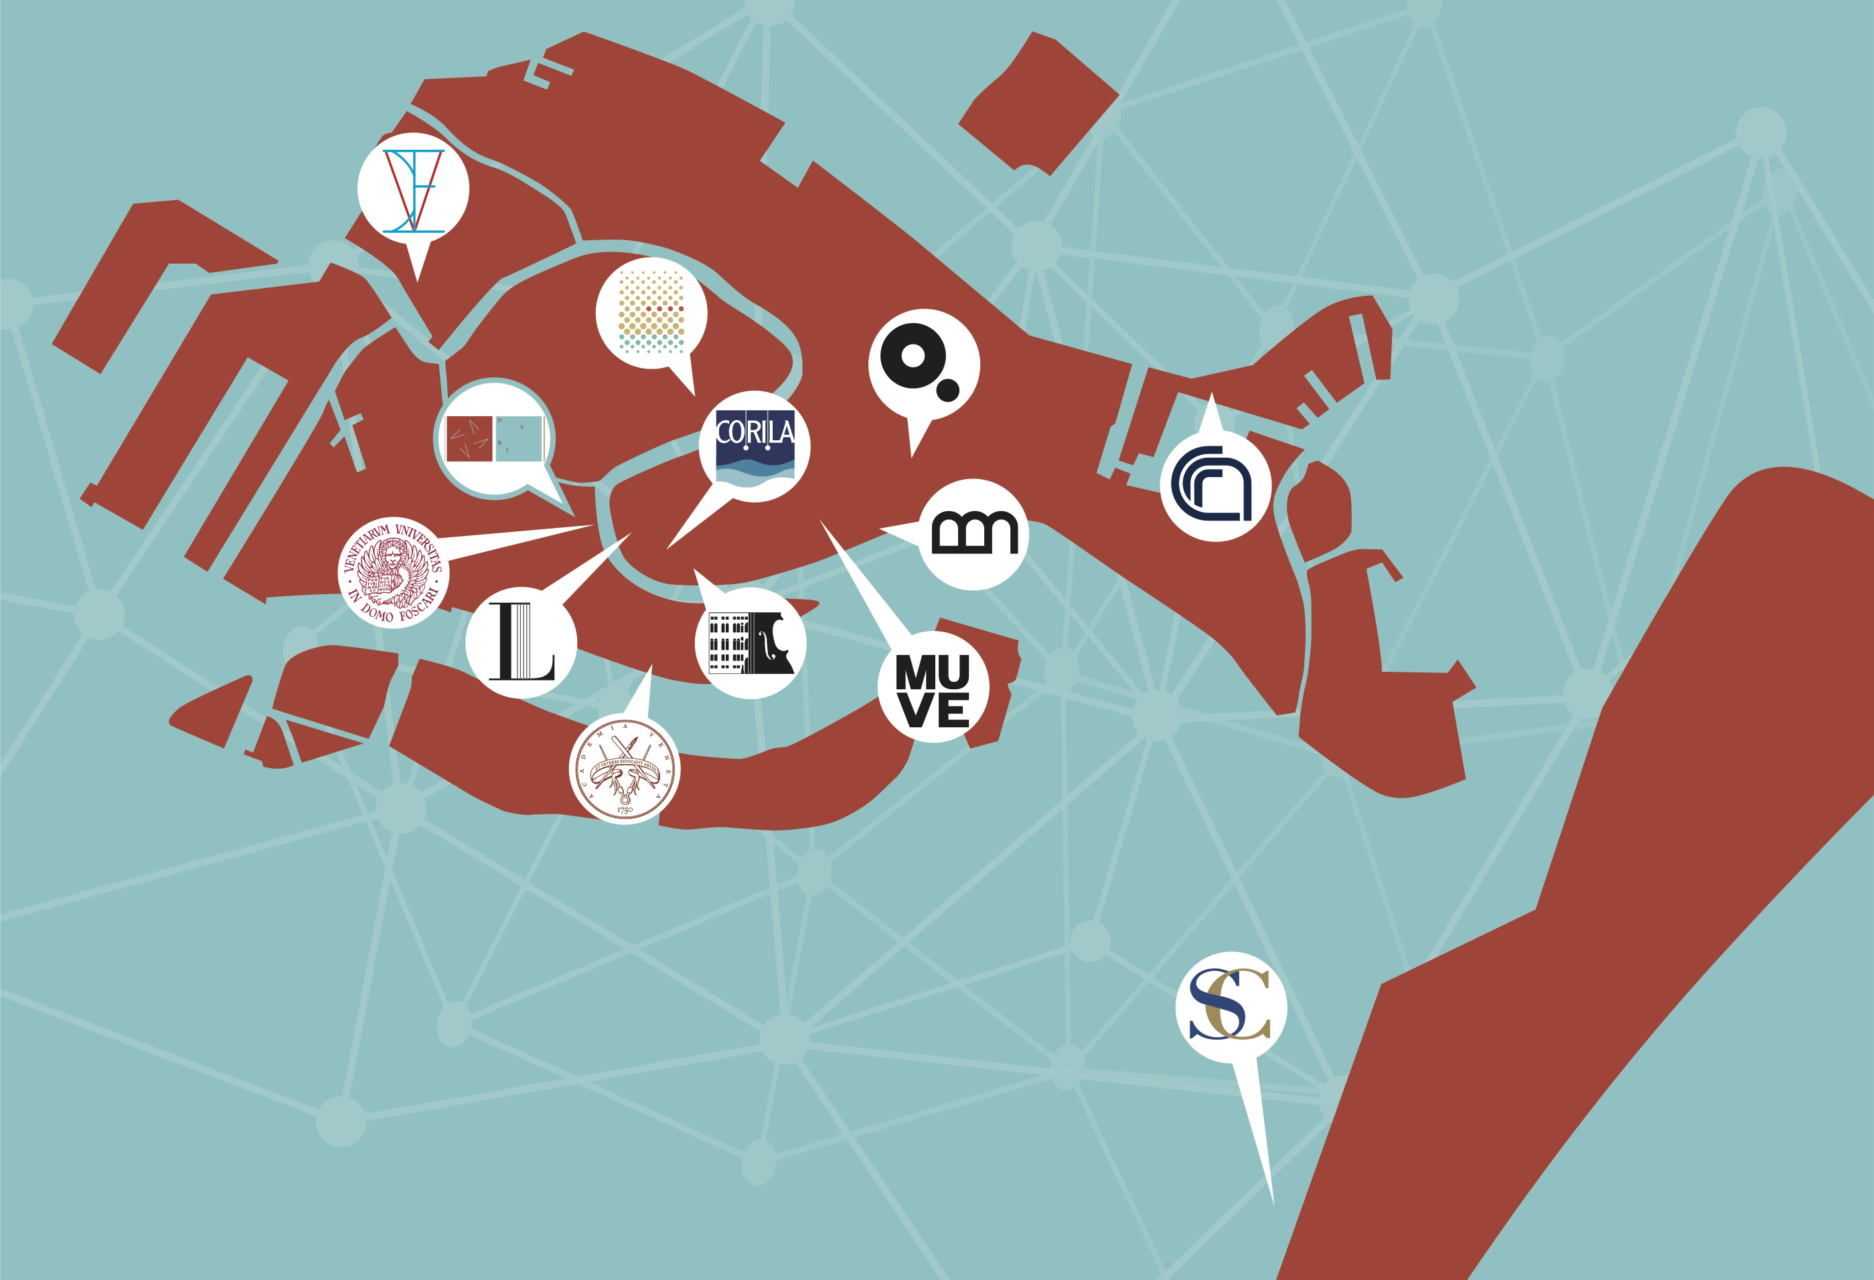
12 Institutions, different legal Statuses and Goals
Different Dimensions and Targets
7000 Projects between 2016 and 2018
900 Institutions connected to
DVRI Members
The Context
Mapping Complexity
Notes:
- 12 istituzioni culturali di diversa natura e forma giuridica
- università, Fondazioni, associazioni, enti sia pubblici che privati con vincoli differenti
Risorse e pubblici differenti
Grandezze differenti

Slide 12

Poor awareness about ongoing research works within DVRI Institutions.
Few Opportunities for project developers to meet in order to define future collaborations
Lack of contexts for planning interdisciplinary activities
Creating orginal contents
IN THE CONTEXT OF A NETWORK IT’S OFTEN DIFFICULT TO BE AWARE OF THE RELATIONSHIPS WITHIN
Critical Issues
Notes:
Poca consapevolezza di quello che succede nelle altre istituzioni
Poche occasioni di incontro tra i progettisti, per definire future collaborazioni
Mancanza di contesti in cui è possibile progettare in modo interdisciplinare
Esisgenza di mettere al centro lo sviluppo dei contenuti, in modo strategico

Slide 13
Collect data about collaboration activities among the institutions involved in DVRI in the years 2016, 2017 and 2018
Provide a visual framework to these data in order to communicate them as clearly as possible
Goals
Notes:
Offrire una chiave di lettura per interpretare le dinamiche di collaborazione interna ed esterna al DVRI

Slide 14

Case Study: Max Planck Institute
Notes:
This multi-touch installation reveals how Max Planck Institutes collaborate with each other, and with their international partners. This high-end data visualization is on display at the Max Planck Science Gallery, an ambitious interactive exhibition space presenting new forms of science communication in Berlin.
For this visualization, we analysed data from SciVerse Scopus for over 94,000 publications over the last ten years. A dynamic network provides a high-level map of the Max Planck Institutes and their connections. The size of the institute icons represents the number of scientific publications, and the width of the connecting lines the number of jointly published papers between two institutes.
The map of Max Planck institutes on the right shows their respective locations, whereas the world map on the bottom shows the locations of external collaboration partners.

Slide 15
SMArt Passport
Coordinated Galaxies of Culture
Community-based district
Welcome international researchers, particularly youth and women
Share resources, knowledge, instruments and data
Ideation and Production of innovative and useful tools for the Ecosystem
Share resources, knowledge, instruments and data
Transmission of Information
Map interdipendency among actors: collaborations and projects
Map the different specializations among actors
What has been done

Slide 16
How to increase the collaboration within the Science Gallery Venice Project?
Science Gallery Venice
Founding Partners
Notes:
Un aspetto importante da collegare a quanto fatto è lo sviluppo di una relazione proficua con Science Gallery Venice, e questi strumenti si prestano a creare un servizio per una maggiore

Slide 17
Coordinated Galaxies of Culture
Cooperation with Science Gallery Venice
SMArt Passport
Development of interdisciplinary activites
Facilitate effective collaboration based on content-driven activities
Development of the community of researchers and artists
Public engagement of young adults
Development of Collaborations with Science Gallery Venice

Slide 18
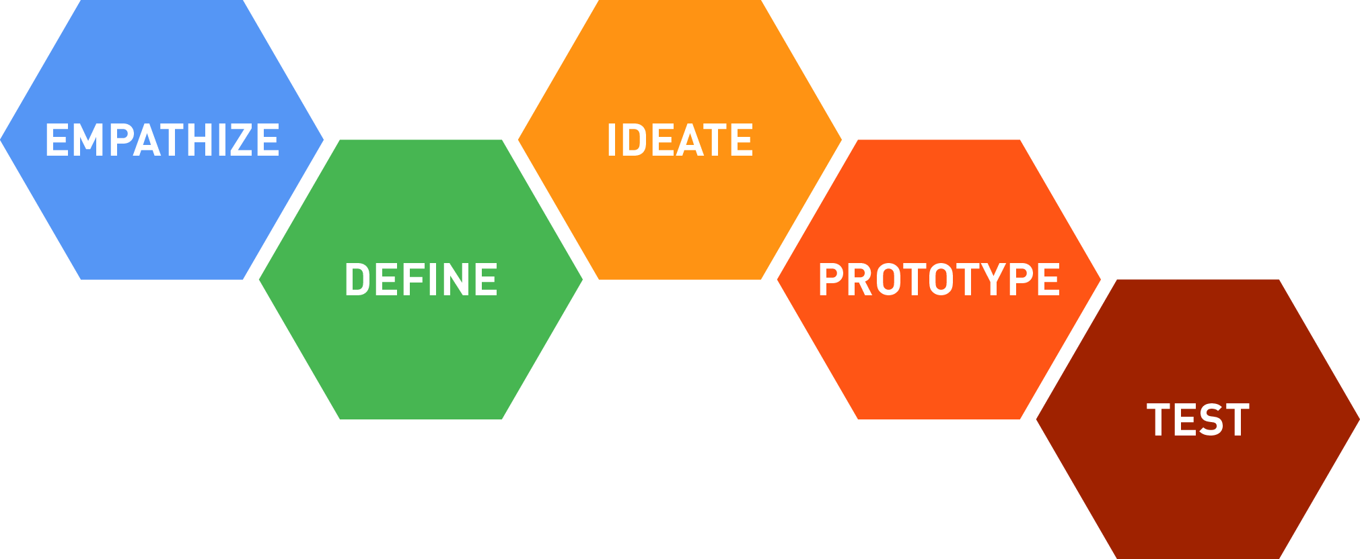
Interviewing each delegate of the Institution
Exploring Institution Website
Creating DB structure
Creating Web Architecture
Realize what we have ideated
Pinpoint the network actors
Understand projects identities
Express areas of interest
Presenting our project to institutions
How to proceed:
Creating the Galaxies through Design Thinking

Slide 19
E
M
P
A
TH
I
Z
E
2
Interviews to each
Institution delegate
7000
Projects since 2016 to analyse
12
Institution Websites to Explore
235 Community members to record
more than 200
keywords
SMArt Passport Users
D
E
F
I
N
E
Sources
Data Collecting

Slide 20
I
DEATE
INSTITUTION
PROJECT
MACROAREA
Organising Data
Which data?

Slide 21
I
DEATE
Name
Legal Status
Foundation Year
Mission
History
Website
Social Contacts
Projects
Insights
INSTITUTION
Organising Data
Which data?

Slide 22
I
DEATE
Exhibition
Title
Abstract
Start Date – End Date
Website
Category
Institutions Involved
Key Words
Macroarea
Publication
Research Project
Project
Contest
Event
Education Activity
Organising Data
Which data?

Slide 23
I
DEATE
Technology
Arts and Music
Social Sciences
Macroareas
Geography, History and Biography
Religion
Philosophy and Psychology
Information
Languages
Mathematics and Science
Literature
Organising Data
Macroareas

Slide 24

I
DEATE
It was important to find a way to label every project and every institution according to their main research interests.
This classification system guarantees a way to present both specific and generic thematics.
The Dewey Decimal Classification System was the answer.
DDC
Organising Data
Labelling Projects: the choice of the DDC

Slide 25
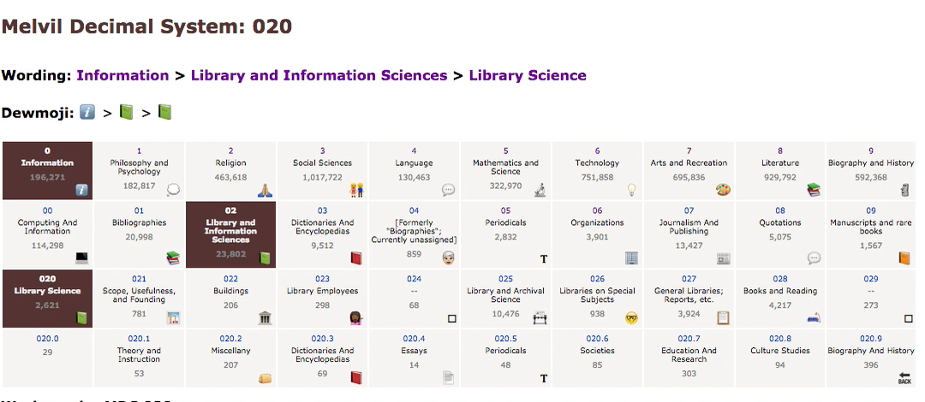
I
DEATE
Organising Data
Labelling Projects: the choice of the DDC

Slide 26
I
DEATE
MACROAREA
The DDC subdivides knowledge in 10 main categories, with the possibility to add new subclasses with (almost) no limit;
Since the DDC is a library classification system, it appeared quite natural to use it because many of the projects were already associated to papers or publications;
The DDC is intuitive, even for those who are not part of academia.
SOCIAL SCIENCES
#CIRCULAR ECONOMY
KEYWORD
Organising Data
Labelling Projects: the choice of the DDC

Slide 27
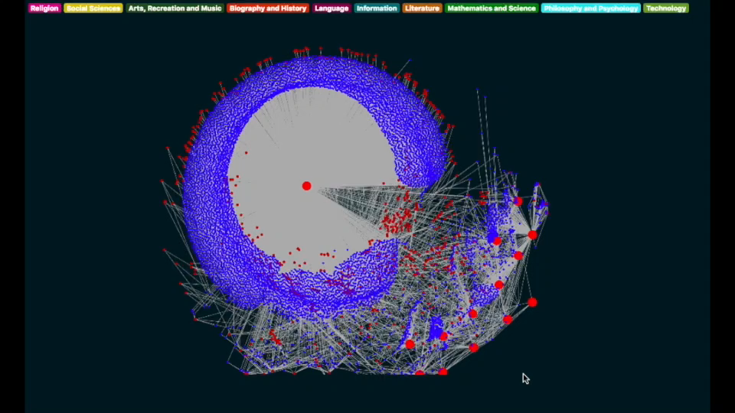
I
DEATE
Organising Data
Labelling Projects: the choice of the DDC

Slide 28


Public Purpose
Internal Purpose
Every present and recent information on our database can have a direct impact on each Institution’s activities.
The moment a project expire, it will be available for internal use only. Informations derivating from past projects can provide useful insights for strategic planning, to implement key parameters of evaluation.
Organising Data
Some considerations: ”employees only”

Slide 29
Focused on revealing DVRI’s internal and external collaborations

Slide 30




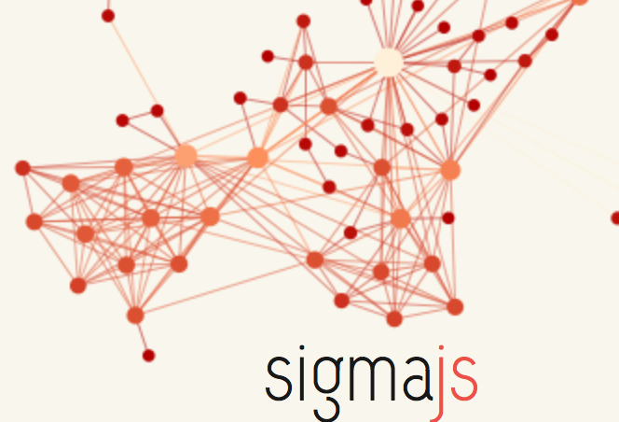

P
R
O
T
O
T
Y
P
E
To design the Network Visualization
To design public engagement
To collect data online
Graphic editor
Visual Framework
Tools and Programs

Slide 31
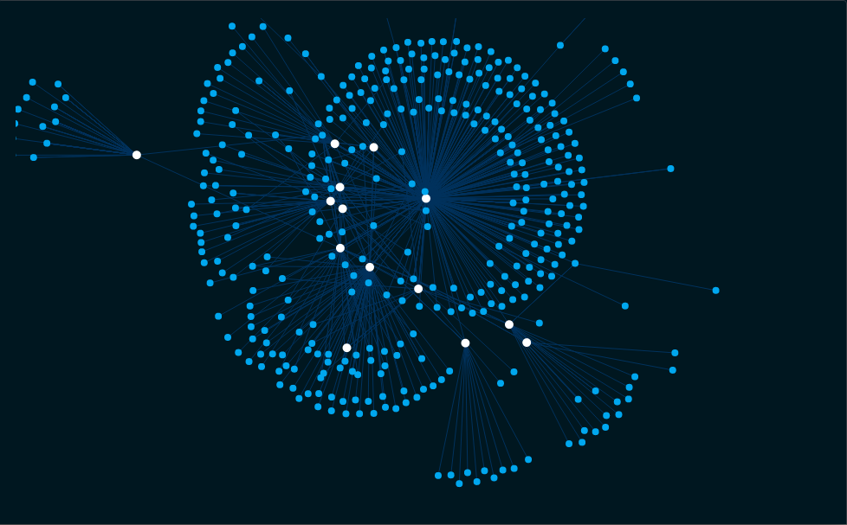

I
DEATE
The Network: the DVRI and its Collaborations
The Institutions and their projects
The specific Project and the associated Institutions
Projects visualized by Macroarea
Visual Framework
Information Architecture
Notes:
The Network
Visualization of the single Institution
Insights
Vizualization of the single Project
Visualization of the single Macroarea

Slide 32
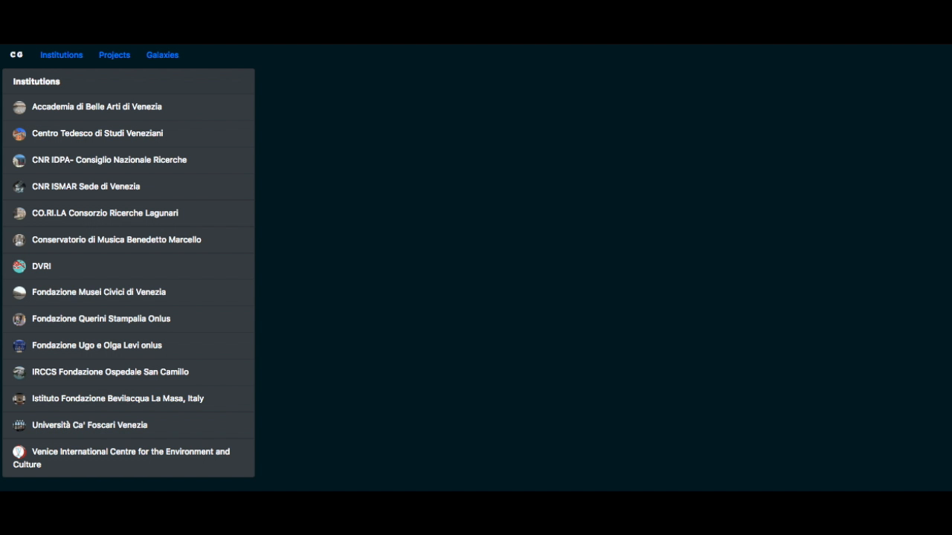
I
DEATE
Visual Framework
Exploring the Network - Institutions

Slide 33
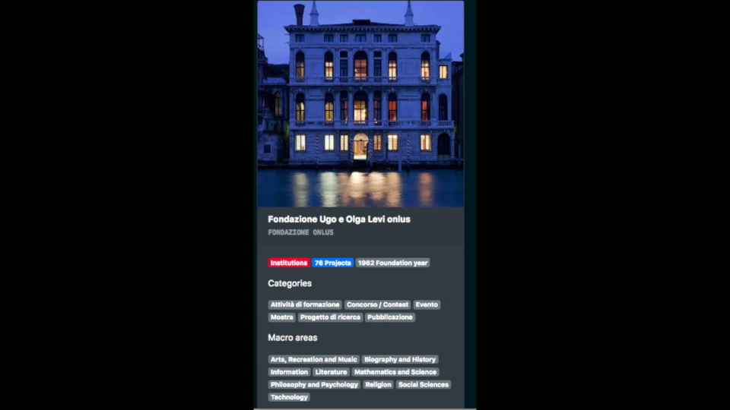
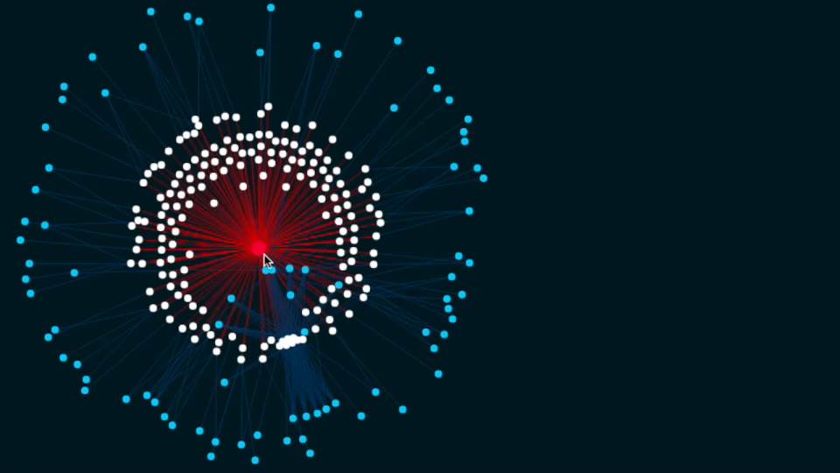
I
DEATE
Visual Framework
Exploring the Network – Institution Profile
Notes:
Da una parte è possibile vedere la Scheda progetto: in cui vengono mostrate le informazioni essenziali sull’ente.
Specularmente sono rapresentate come grafico galattico

Slide 34
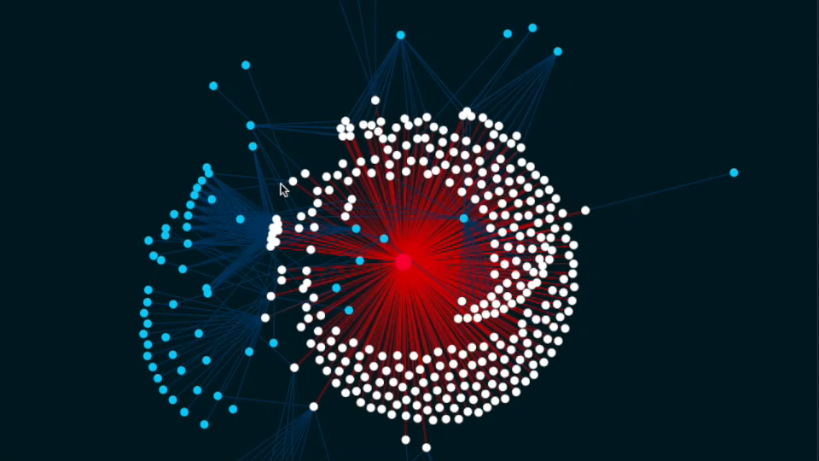
I
DEATE
Visual Framework
Exploring the Network – Institution Insights
Notes:
Confronto progetti per categoria
Cooperazione interna ed esterna al DVRI
Parole Chiave per anno

Slide 35
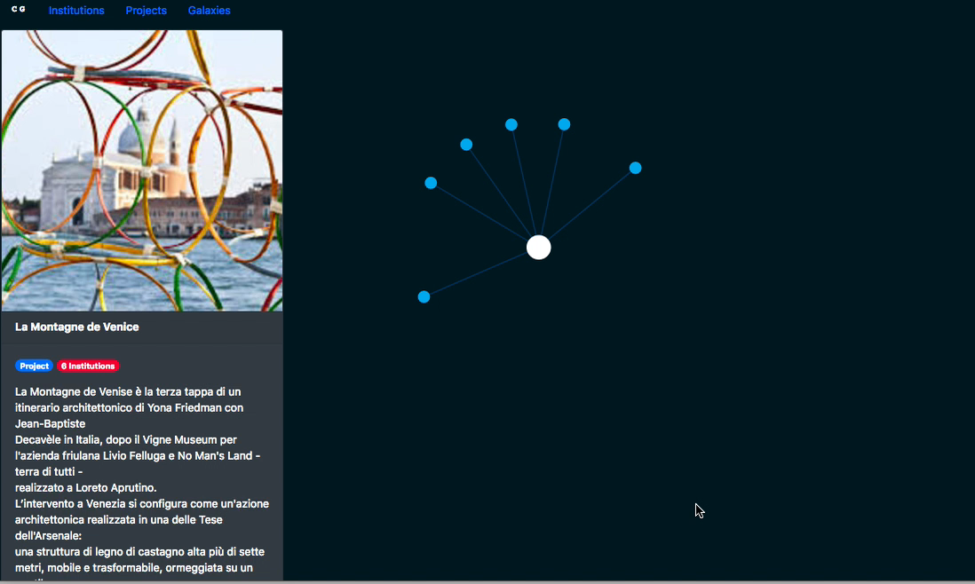
I
DEATE
Visual Framework
Exploring the Network – Project Profile

Slide 36

Interdisciplinary Projects? Not really...
Updating Data for each Institutions
Generating new Collaborations – it is pivotal to implement the website with a more responsive and interactive interface
Considerations & overall Problems

Slide 37
Exhibition based on the analysis of the Network
Acquire key project indicators for evaluating the Impact of Collaboration in different Areas
Acquire key project indicators for evaluating successful collaborations
Possible Implementations
The Future of the Galaxies

Slide 38
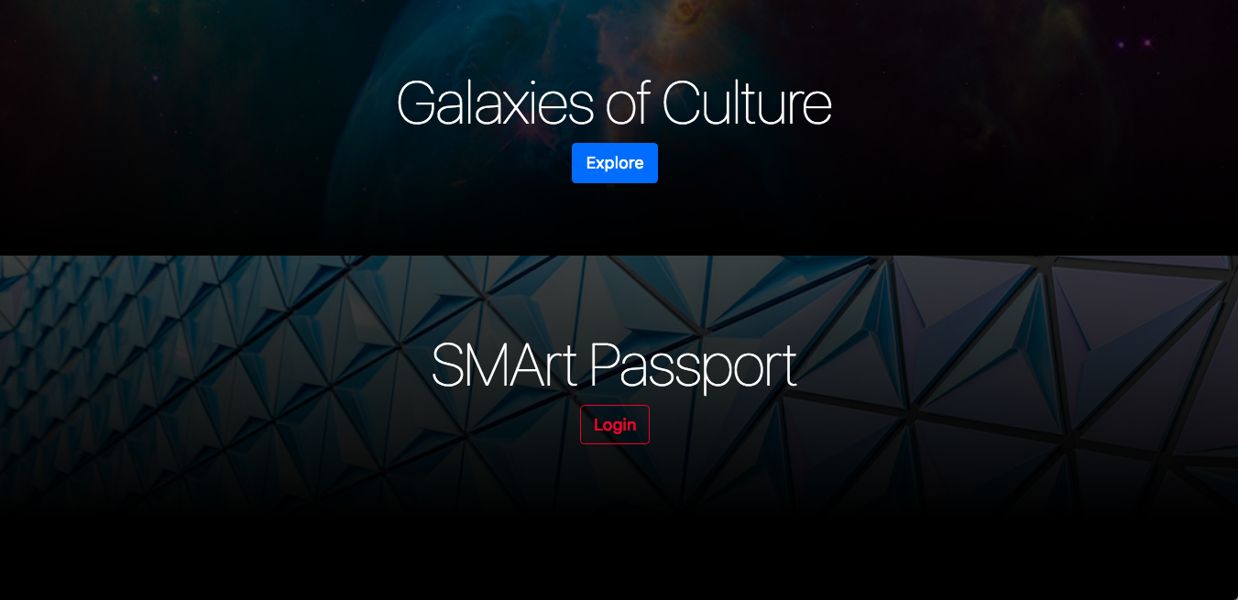
http://galaxiesofculture.eu/

